Slide 1
PHÒNG GIÁO DỤC VÀ ĐÀO TẠO ĐẠI LỘC
TRƯỜNG TIỂU HỌC HỨA TẠO
MÔN: TIẾNG VIỆT- LỚP 4
BÀI: BẢO VỆ CHÂN LÍ (TIẾT 1)
Giáo viên : Lê Thị Kim Lê

Slide 2
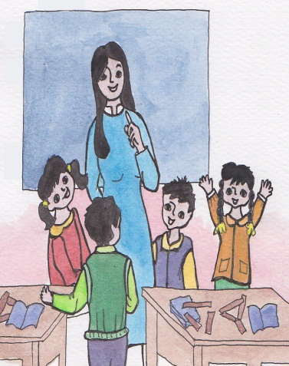
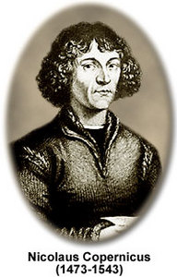
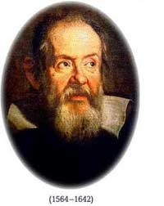
Thứ hai ngày 20 tháng 3 năm 2017
Môn : Tiếng Việt
Bài 27A : Bảo vệ chân lí (Tiết 1)
A/ Hoạt động cơ bản :
1. Đọc tên, năm sinh, năm mất của hai nhà thiên văn học dưới đây?

Slide 3
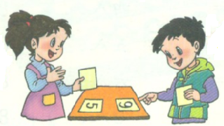
Thứ hai ngày 20 tháng 3 năm 2017
Môn : Tiếng Việt
Bài 27A : Bảo vệ chân lí (Tiết 1)
A/ Hoạt động cơ bản :
2. Nghe thầy cô ( hoặc bạn) đọc bài sau :
Dù sao trái đất vẫn quay!
Theo Lê Nguyên Long – Phạm Ngọc Toàn
3. Thay nhau đọc từ ngữ và lời giải giải nghĩa :

Slide 4
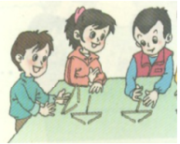
Thứ hai ngày 20 tháng 3 năm 2017
Môn : Tiếng Việt
Bài 27A: Bảo vệ chân lí ( Tiết 1)
4. Cùng luyện đọc :
a/ Đọc từ ngữ :
Cô-péc-ních, Ga-li-lê, sửng sốt, tà thuyết, phán bảo, cổ vũ, vẫn quay
b/ Đọc câu :
c/ Đọc đoạn, bài.
Mỗi em đọc một đoạn, đọc nối tiếp nhau đến hết bài.

Slide 5
Thứ hai ngày 20 tháng 3 năm 2017
Môn : Tiếng Việt
Bài 27A : Bảo vệ chân lí (Tiết 1)
6. Thi đọc đoạn 3.

Slide 7
Thứ tư ngày 2 tháng 11 năm 2016
Môn : Tiếng Việt

